Slide 1
Eficiência Energética e Controle das Perdas de Água
Eng. Claudio Luiz Tiozzi Rubio

Slide 2
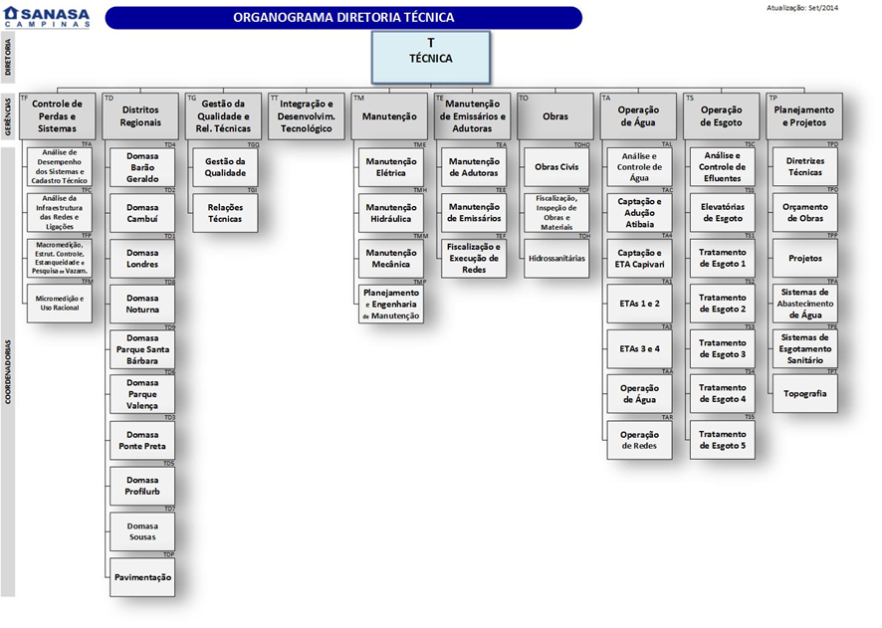
ORGANOGRAMA SANASA CAMPINAS

Slide 3


ORGANOGRAMA SANASA CAMPINAS

Slide 4
Ações de Base para Controle de Perdas
Cadastro Técnico
Setorização
Macromedição
Tecnologia da Informação
Telemetria / Telecomando – Automação

Slide 5
Ações de Combate e Redução de Perdas
Micromedição
Manutenção
Pesquisa de Vazamentos
Controle de Pressão
Qualidade de Materiais, Equipamentos e Obras
Readequação da Infraestrutura
Ensaio de Estanqueidade
Qualidade Metrológica dos Hidrômetros
Combate às irregularidades nas Ligações de Água

Slide 6
Programa de Controle e Redução de Perdas de Água
1994-2017
Objetivos:
Reduzir o volume captado dos rios, sem prejuízo ao atendimento às demandas de água requeridas pela população;
Aumentar eficiência operacional do sistema de água;
Melhorar qualidade dos serviços prestados;
Reduzir custo operacional;
Recuperar faturamento.

Slide 7
Comportamento das Perdas de Água SANASA

Slide 8

Resultado com Redução de Perdas
COMPORTAMENTO DOS VOLUMES
REALIZADO 1994
REALIZADO 2017
1994
Pop. – 892.817
Lig. A – 172.325
Econ. A – 278.566
2017
Pop. – 1.182.429 (32%)
Lig. A – 344.010 (99%)
Econ. A – 498.131 (78%)
FOLGA
FOLGA
16.758.000 m³
25.657.760 m³
PERDAS TOTAL
PERDAS TOTAL
48.229.300 m³
29.048.037 m³
VOLUME OUTORGA
VOLUME CAPTADO
VOLUME OUTORGA
VOLUME CAPTADO
VOLUME CONSUMIDO
VOLUME CONSUMIDO
133.228.800 m³
116.470.800 m³
68.241.500 m³
133.228.800 m³
107.571.040 m³
78.523.003 m³
IPD = 37,7%
IPD = 20,9%
IPF = 34,6%
IPF = 12,9%
NOTA: PERDA TOTAL CONSIDERA PERDAS DE ÁGUA DESDE A CAPTAÇÃO ATÉ OS HIDRÔMETROS

Slide 9
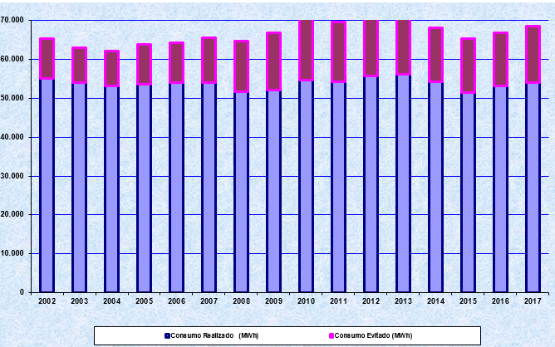
SUSTENTABILIDADE
Consumo EE Evitado (Captações e ETAs) com Redução de Perdas de 37,7% (1994) ➔ 20,9% (2017)
Ano 2017 – Representa 3 Meses de Fatura EE – R$ 6 mi

Slide 10
Eficiência Energética
100% da Energia Elétrica Consumida – CPFL
Gasto Anual - R$ 43 mi – Consumo 98 GWh
Representa 6 % do Total de Custos
Referência ano 2015

Slide 11
Gestão da Eficiência Energética - Água
Eficiência – Custo (R$/KWh)
Eficiência – Equipamentos (KWh/m³ Distribuído)
Eficiência – Consumo (KWh/m³ Marcado/Faturado)

Slide 12
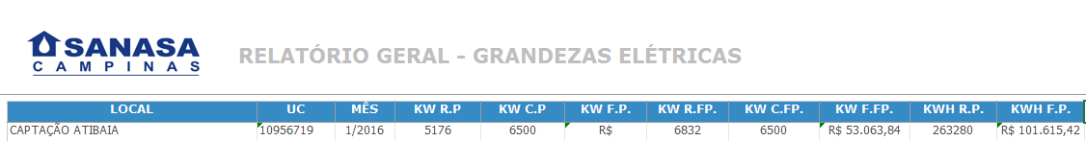
Gestão da Eficiência Energética - Água
Eficiência – Custo (R$/KWh) - Gestão Contas, Contrato Demanda, Tipo Tarifa, Gerenciador Carga, Multas, Horário de Pico e etc.;

Slide 13
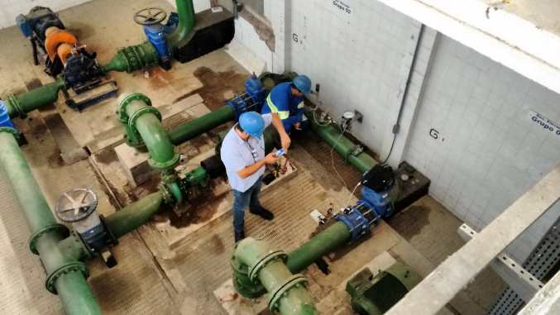
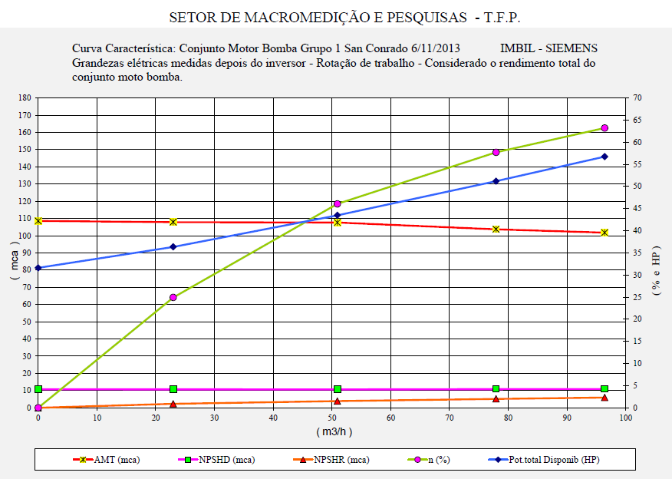
Gestão da Eficiência Energética - Água
Eficiência – Equipamentos (KWh/m³ Distribuído) - Motores Alto Rendimento, Acoplamentos, Escorregamento, Manutenção, Curvas de bomba, Inversores de Frequência (Controle Carga Recalque )

Slide 14
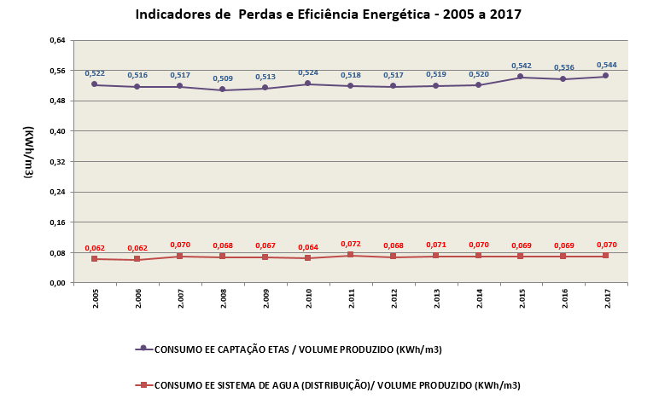
Eficiência – Equipamentos (KWh/m3 Distribuído)
Independe das perdas de água no sistema distribuidor
Audita Eficiência na Produção de água e na distribuição

Slide 15
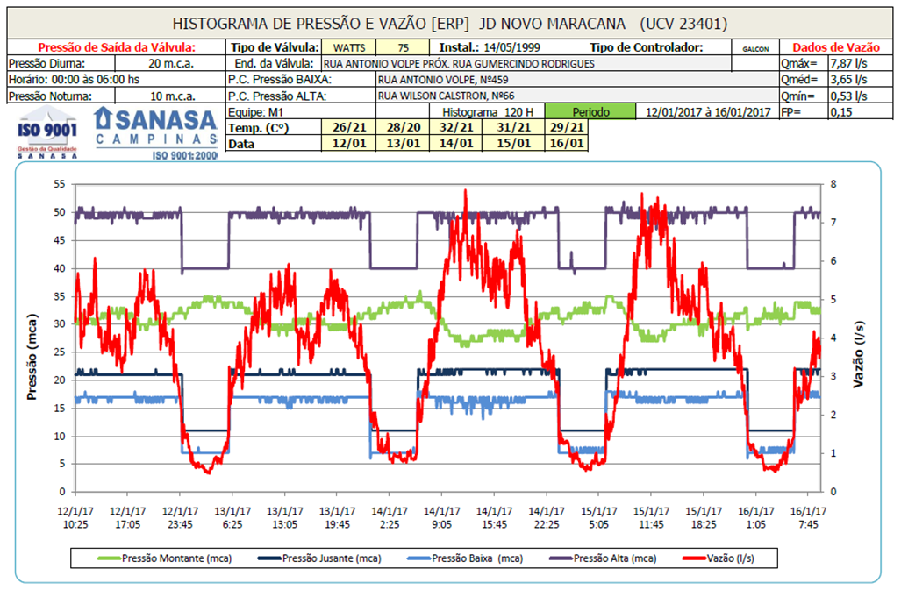
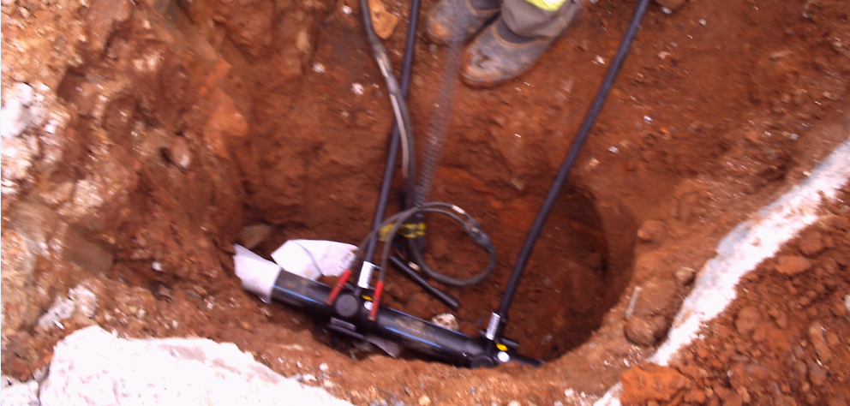
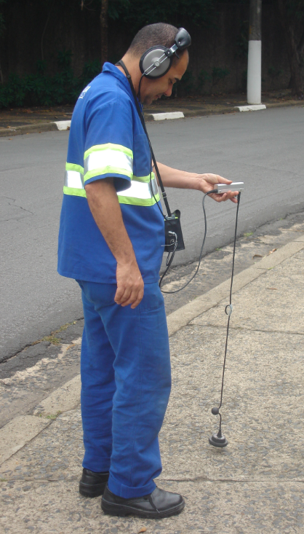
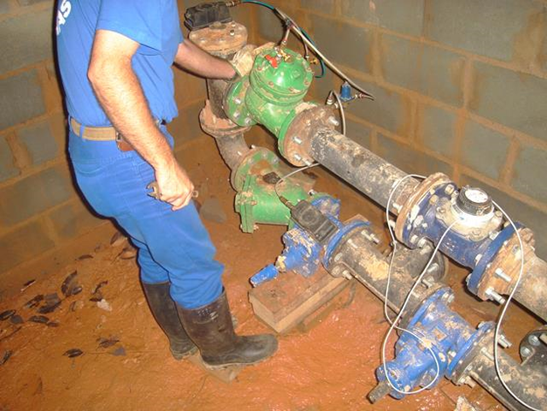
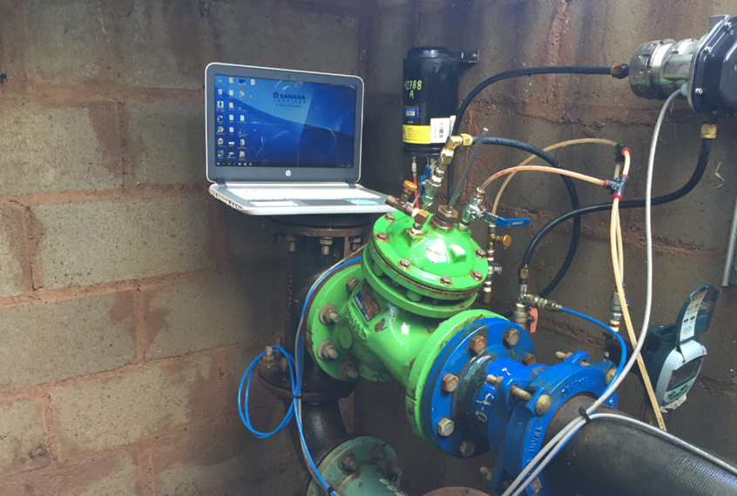
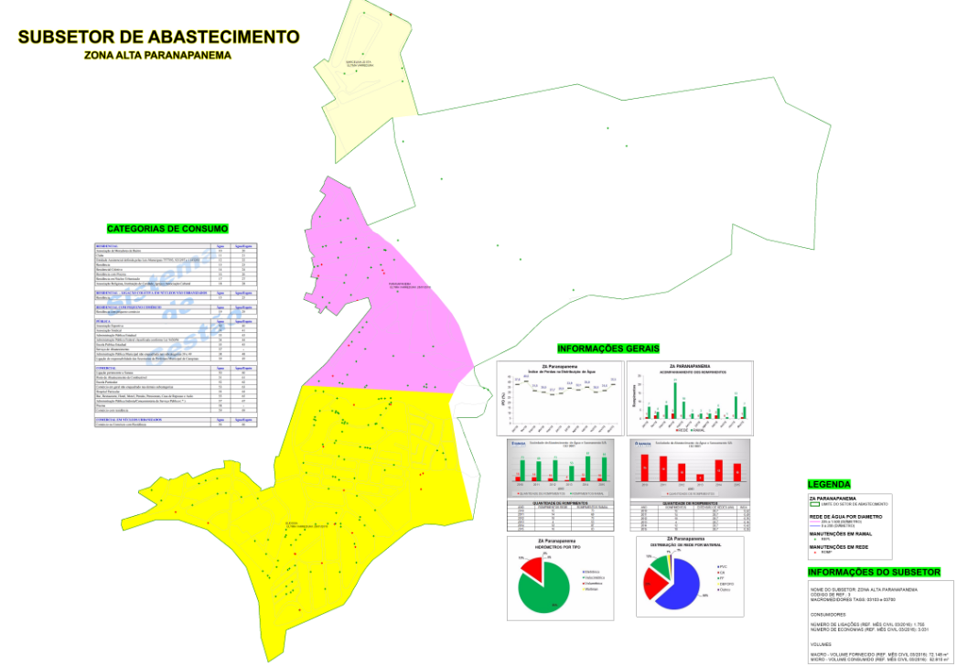
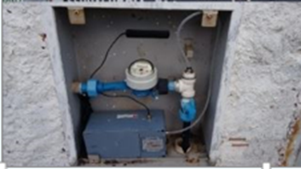
Gestão da Eficiência Energética - Água
Eficiência – Consumo (KWh/m³ Marcado/Faturado) - Controle de Perdas de Água, Aproveitar carga hidráulica (by pass elevatórias), Inversores de Frequência (redução de pressão em redes ) e etc.

Slide 16
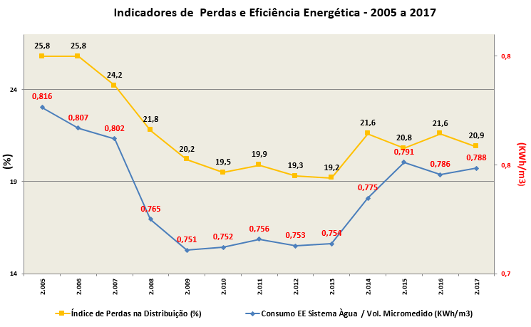
Eficiência – Consumo (KWh/m3 Marcado)
2014 Crise hídrica
Submedição dos hidrômetros

Slide 17
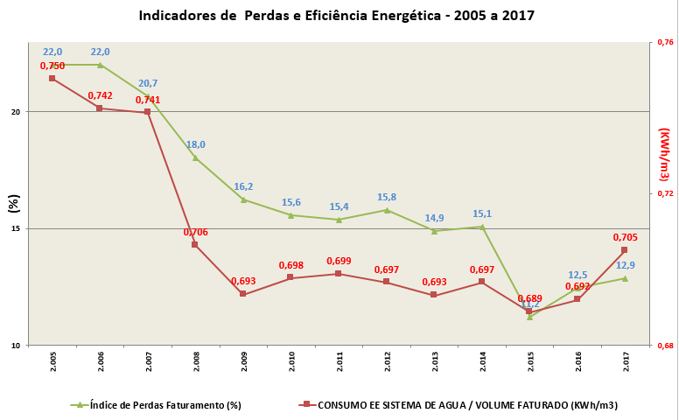
Eficiência – Consumo (KWh/m3 Faturado)
Aumento ligações abaixo da faixa mínima 10 m³/mês

Slide 18
Fatores Determinantes para o Êxito dos Programas Redução das Perdas – Eficiência Energética
Perenização do Programa de Controle de Perdas de Água com a institucionalização da gerência e coordenadorias, e garantia de recursos financeiros e humanos;
Atribuições específicas com foco em eficiência em água e energia elétrica;
Plano Diretor de Perdas e Plano de Ações;
Gestão de processos com metas e indicadores, auditados pelo sistema de gestão da qualidade ISO 9001.

Slide 19
O RESULTADO É O QUE IMPORTA.
A SOMATÓRIA DE TODAS AS AÇÕES, REFLETE A EFICIÊNCIA DA EMPRESA, ISTO É, QUANTO DE ENERGIA ELÉTRICA (KWh) É NECESSÁRIO PARA FATURAR (ENTREGAR) CADA (m³).

Slide 20
Eng. Claudio L. T. Rubio
Controle de Perdas e Sistemas
(19)3348-5861 – claudio.rubio@sanasa.com.br
OBRIGADO !!!!!!

